Slide 1
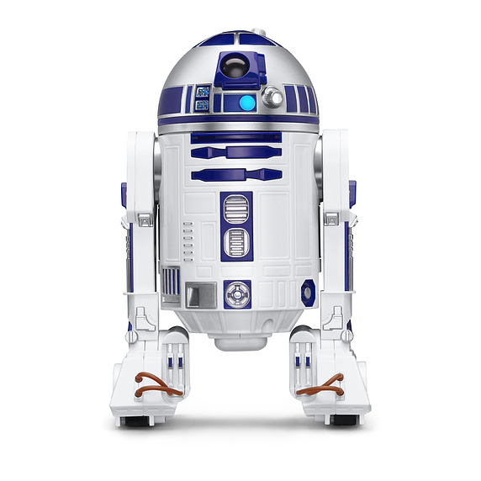
Pharmacie hospitalière 4.0: Où en serons-nous en 2030?
Pr Pascal BONNABRY
Pharmacien-chef
Journées ADPHSO-LAROPHA
9 septembre 2021

Slide 2
Prédire l’avenir… … difficile

Slide 3
Prédire l’avenir… … parfois possible
La télévision, l’œil de demain, J.K Raymond Millet, 1947

Slide 4
2007

Slide 5
Apollo dans un iPhone

Slide 6
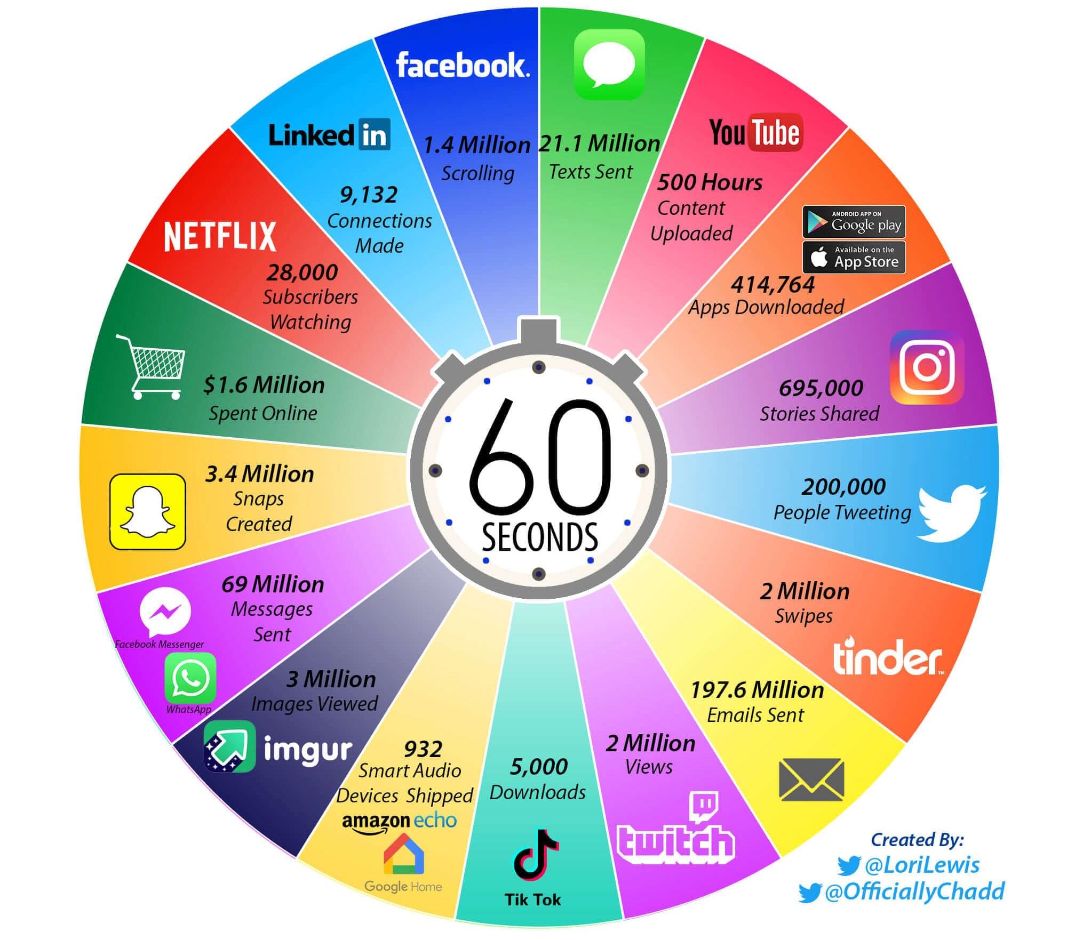
Une minute sur internet en 2021…
www.bondhighplus.com/2021/04/14/what-happen-in-an-internet-minute/

Slide 7
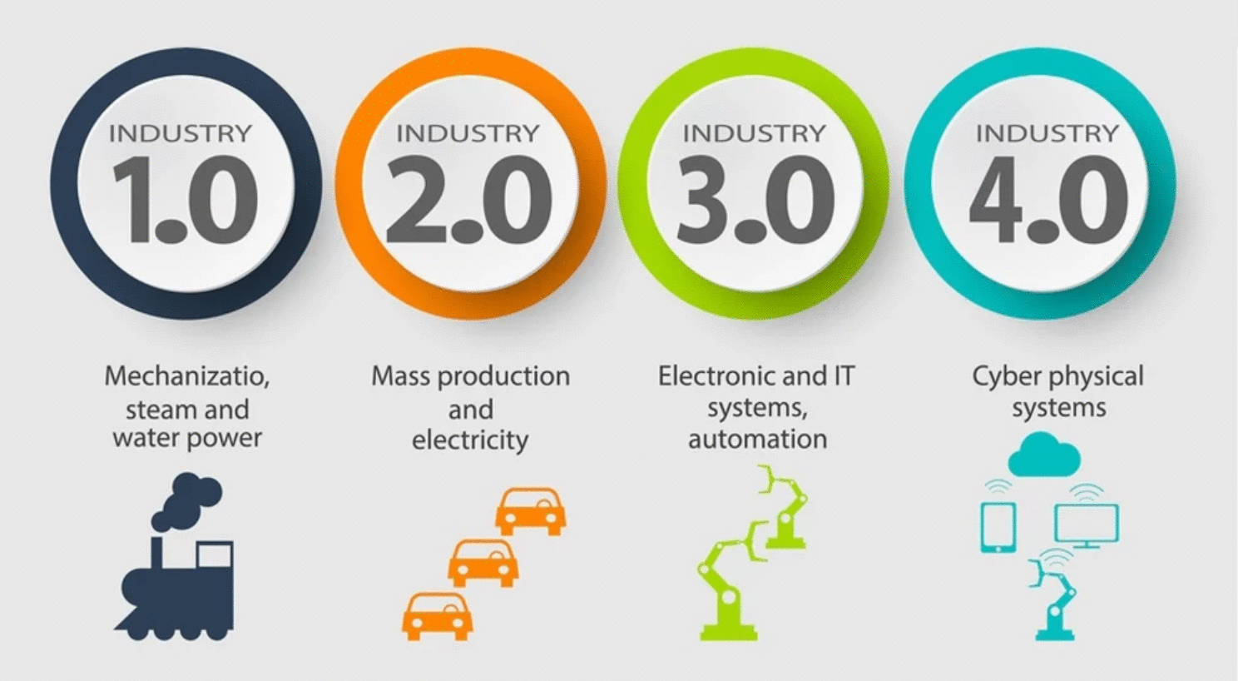
Industrie 4.0: les objets connectés

Slide 8
Quelles évolutions en médecine ?
Le tricordeur de Star Trek
Star Trek, 1966
Notes:
Dans l'univers de fiction de Star Trek, le tricordeur (parfois également appelé tri-enregistreur) est un petit outil tenant dans la main ou portable en bandoulière et capable de remplir trois fonctions de base : détecter, enregistrer et analyser.
Au fil des épisodes, ses utilisations se sont diversifiées : un tricordeur est capable, entre autres, de se connecter à un système informatique et de servir d'interface ou encore d'émettre un champ de particules.
Il existe une version du tricordeur spécialisée pour l'usage médical. Outre un logiciel de diagnostic automatisé, il dispose d'un détecteur mobile permettant une plus grande flexibilité d'usage.

Slide 9
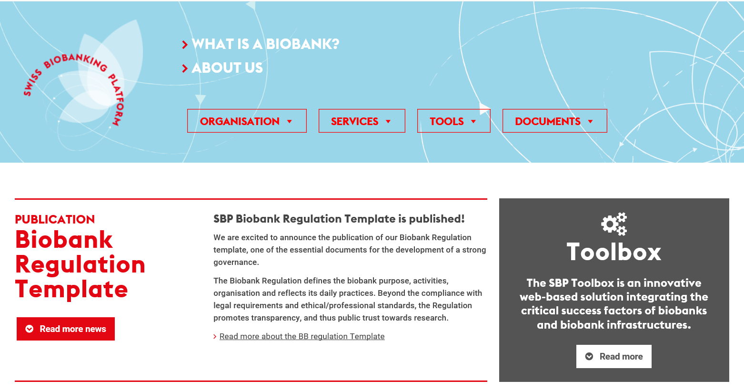
Médecine personnalisée
« Les biobanques, socle de la médecine personnalisée » V. Mooser, CHUV, Lausanne
swissbiobanking.ch

Slide 10
Médecine personnalisée
… a form of cell therapy that has shown impressive remission rates in patients with lymphoma
… in the US, Yescarta is priced at $373,000 and Kymriah can reach up to $475,000
https://labiotech.eu/medical, 28 août 2018

Slide 11
Automatisation, robotisation
Robot Da Vinci

Slide 12
Impression 3D

Slide 13
Intelligence artificielle (IA)
Breast cancer: some deep learning algorithms achieved better diagnostic performance than 11 pathologists
Bejnordi BE, JAMA 2017
Artificial Intelligence is Better than Dermatologists at Diagnosing Skin Cancer Haenssle HA, Annals of Oncology 2018
www.theguardian.com, 21 mai 2018

Slide 14
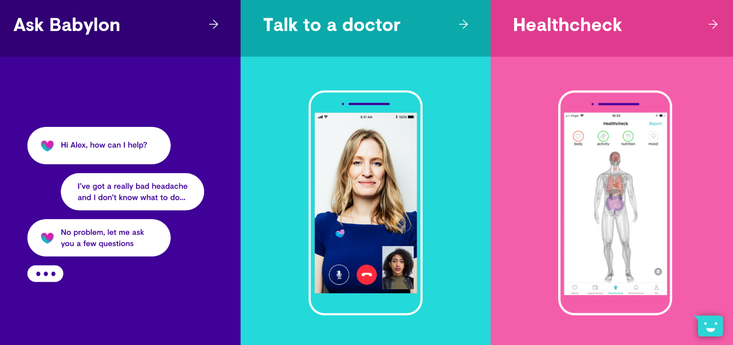
Intelligence artificielle & télémédecine
www.babylonhealth.com

Slide 15
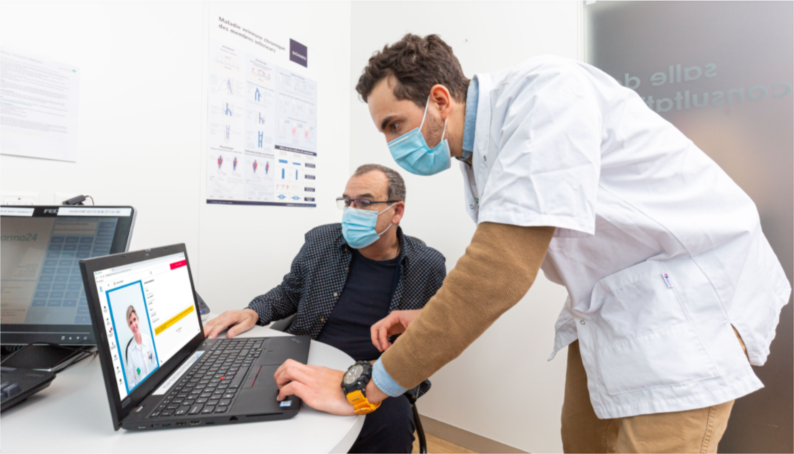
Téléconsultation: HUG@home
https://www.hug.ch/medecine-premier-recours/hughome
https://www.hug.ch/actualite/teleconsultation-depuis-sa-pharmacie-cest-aussi-possible

Slide 16
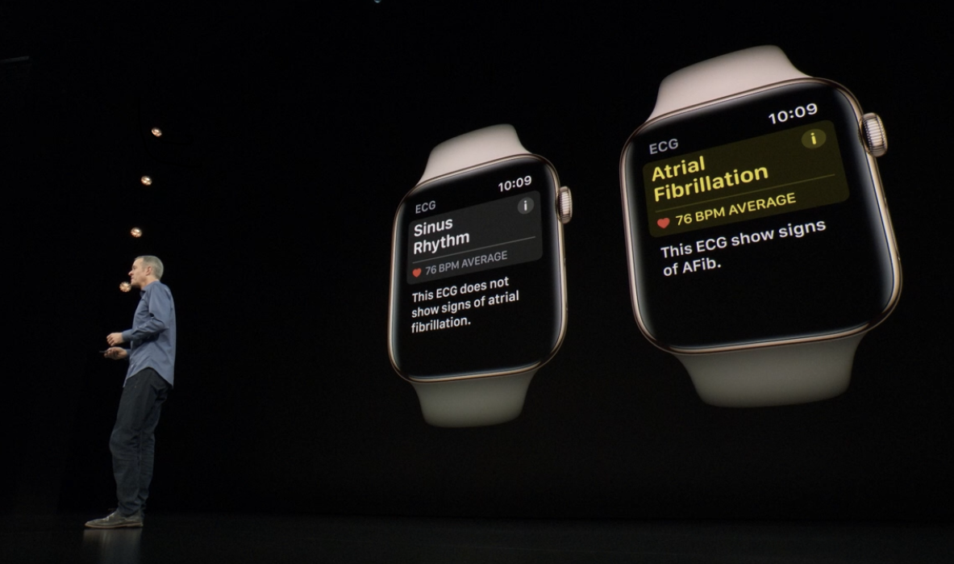
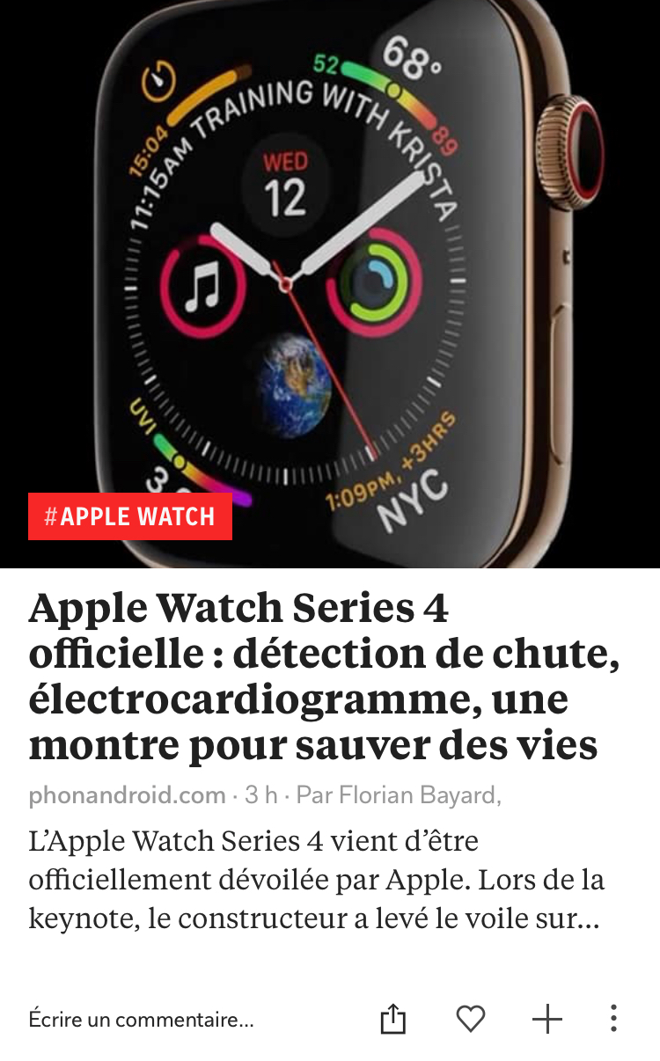
Quantified-self
Apple Special Event, 12 septembre 2018
16

Slide 17
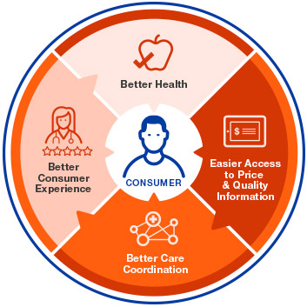
Valeur pour les patients
Patient partenaire
Prise en charge globale
Abolition des barrières ville-hôpital
Notes:
Value-based healthcare system

Slide 18
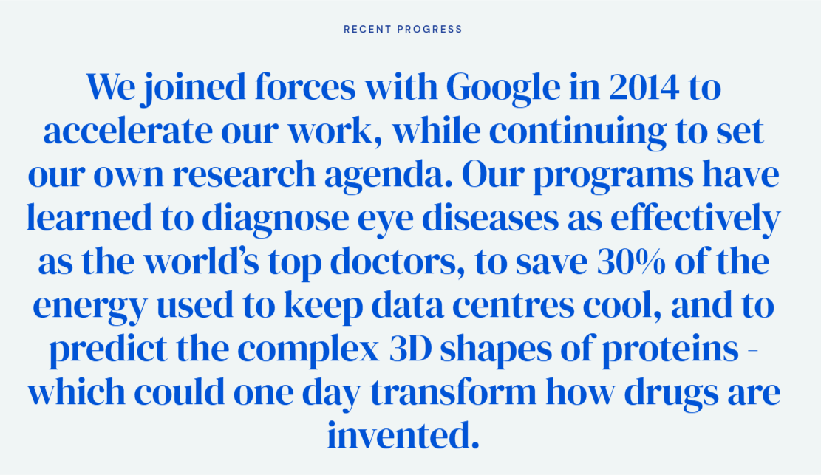
Les dans la santé… … accrochez vos ceintures
Un tsunami numérique…
…vers une ubérisation de la santé ?
deepmind.com
pillpack.com

Slide 19
Des humanoïdes à l’hôpital…

